Slide 1



TIẾNG VIỆT 1

Slide 2





ĐI TỚI BÀI HỌC
Khởi động
1
1
LẬT MẢNH GHÉP
2
ĐỒNG HỒ
3
4

Slide 3
Con hãy đọc:
ve vó vở vẽ
xe xù xứ xử

Slide 4
Con hãy đọc:
giả vờ xứ sở
thị xã vò vẽ
Notes:
Sao may mắn

Slide 5
Con hãy đọc:
vệ sĩ vô vị
xe lu vỉa hè

Slide 6
Con hãy đọc:
Nghỉ hè, bố mẹ cho Hà về quê. Quê Hà là xứ sở của dừa.

Slide 7
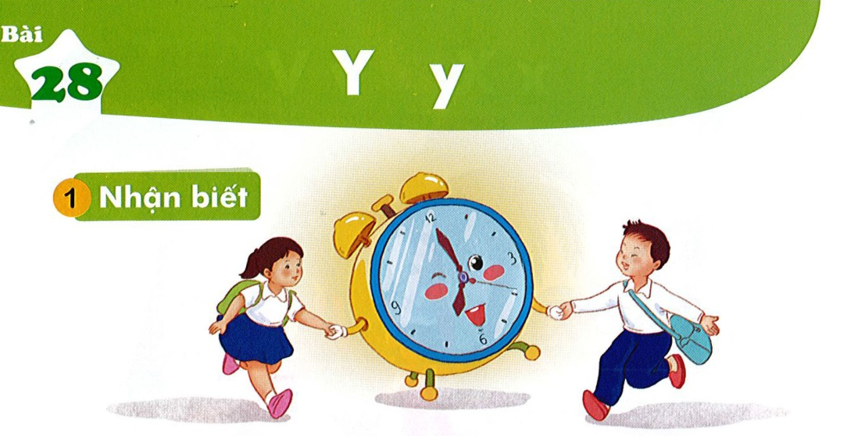

Bài
Y y
28
Nhận biết
2
Thời gian quy hơn vàng bạc.
́

Slide 8
Đọc
3
y
qu
y
quý
y
y
y
y
y
y
y
quy
quỳ
quý
quỹ
quỵ
ý

Slide 9
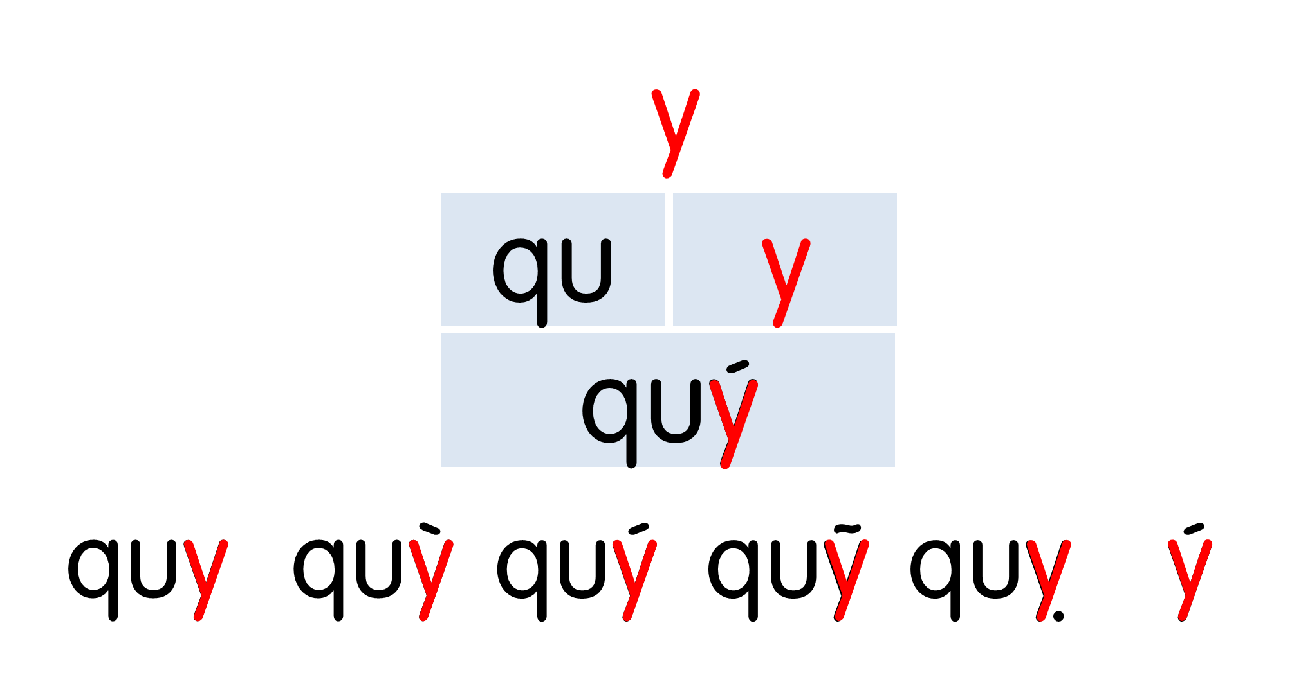
Notes:
Ôn lại

Slide 10
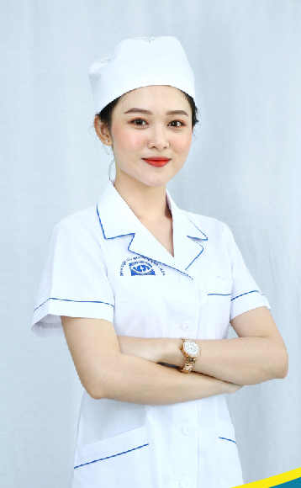
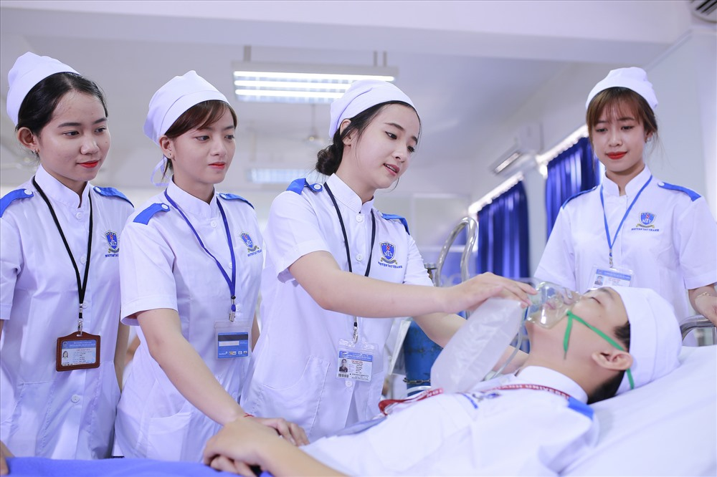
y tá
y
Notes:
y tá là những người được coi là trợ thủ đắc lực để hỗ trợ bác sĩ trong các hoạt động khám, điều trị bệnh cho bệnh nhân. Các trường hợp như cấp cứu, điều trị, thăm hỏi bệnh nhân… đều có sự xuất hiện của y tá. Vì vậy, đôi khi họ không chỉ là một người thầy quan tâm đến sức khỏe mà còn là người bạn tâm sự và giúp bệnh nhân có một tinh thần lạc quan vượt qua những đau đớn của bệnh tật. Vậy ở lớp mình, có bạn nào ước mơ sau này trở thành y tá không? Vậy thì ngay từ bâyh cmk hãy cố gắng học thật giỏi để sau các con có thể làm được những ngành nghề con yêu thích nhé!

Slide 11
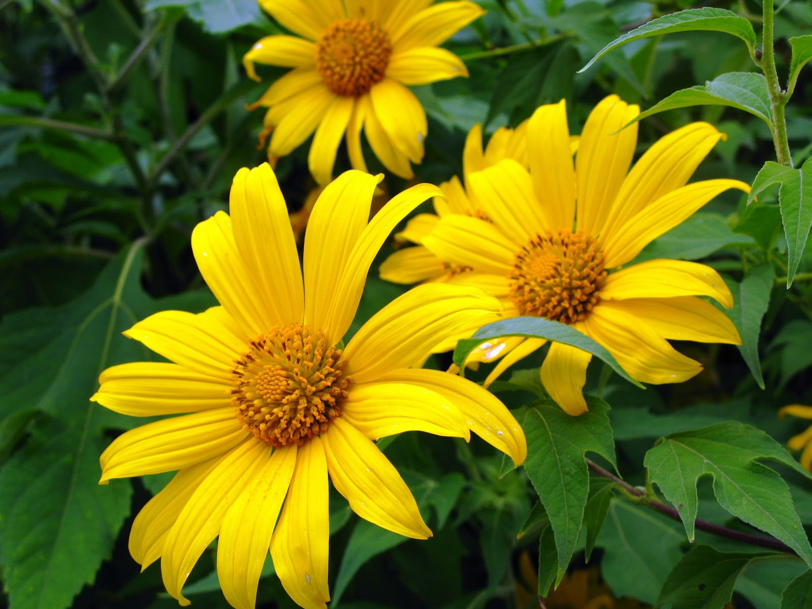

dã quỳ
y
Notes:
đây là loài hoa có đóa lớn với nhiều cánh bung tròn trông có nét giống hoa hướng dương. Chính vì vậy, nó còn được gọi với những cái tên khác như: hoa hướng dương, hướng dương Mexico, cúc quỳ, sơn quỳ, quỳ dại hay cúc Nitobe. Ở Việt Nam, dã quỳ thường ra hoa vào mùa đông, vàng rực cả triền đồi và thảo nguyên. Loài cây này có thể coi như là một loài cây báo hiệu cho sự xuất hiện của mùa khô, khi hoa dã quỳ nở có nghĩa là mùa khô đã đến rất gần. Lá của cây này còn sử dụng trong một bài thuốc dân gian để chữa bệnh ghẻ.

Slide 12
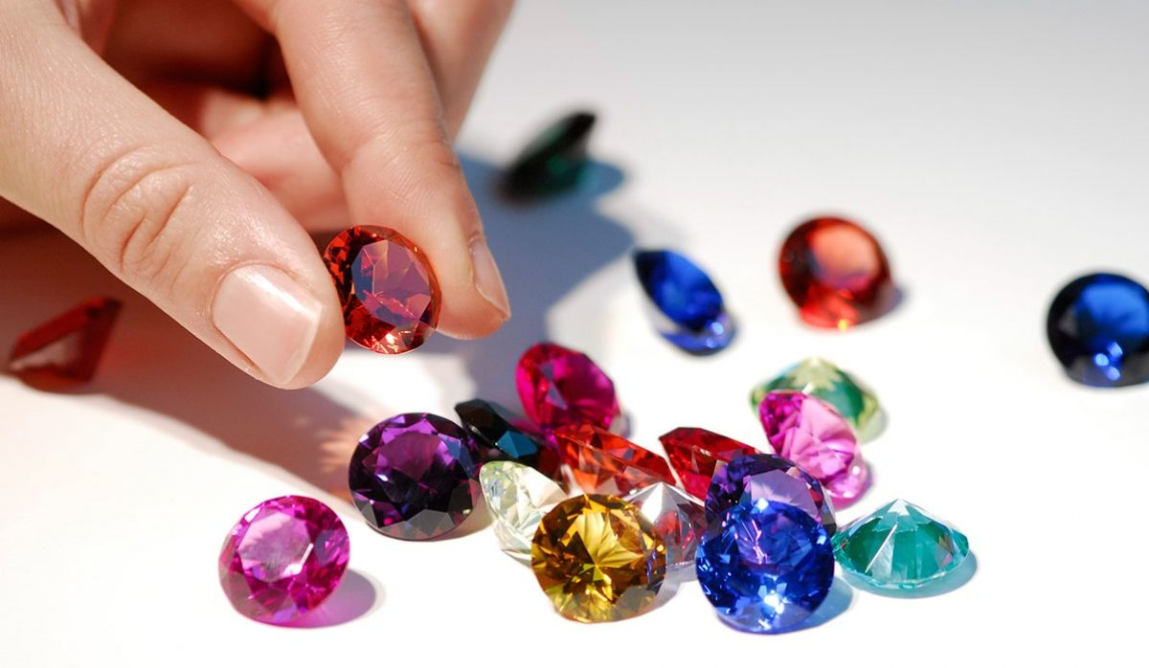
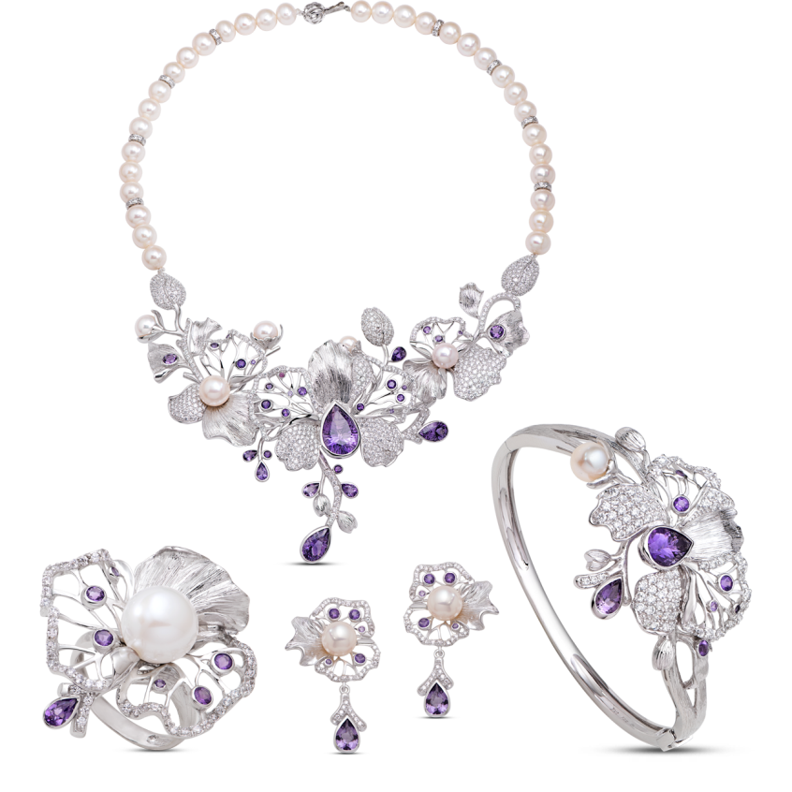

đá quý
y
Notes:
Đá quý là tên gọi chung của tất cả các khoáng vật hiếm có được khai thác từ thiên nhiên. Loài người đã phát hiện ra các khoáng vật đặc biệt này từ hàng ngàn năm trước và bắt đầu gia công chế tác để tạo ra những món trang sức có giá trị thẩm mỹ; màu sắc rực rỡ và đồng đều, có độ tinh khiết và ổn định thể hiện đẳng cấp riêng của mình.

Slide 13

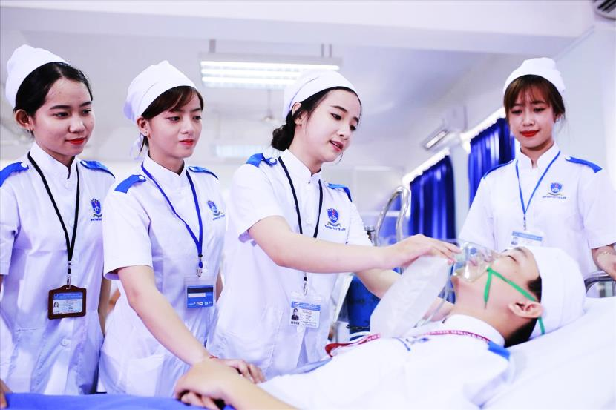


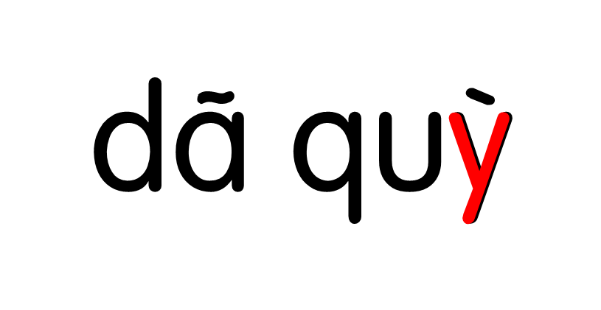


Slide 14


Slide 15




Slide 16

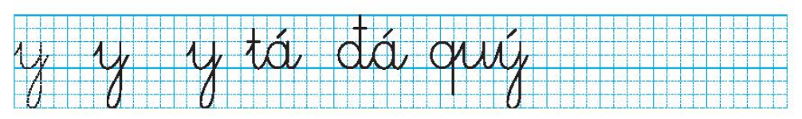

Slide 17
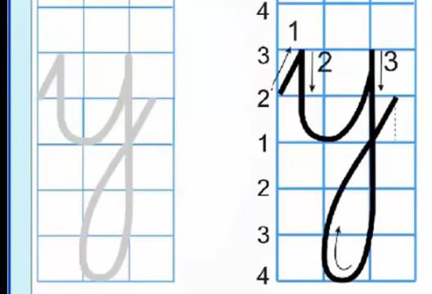

Slide 18
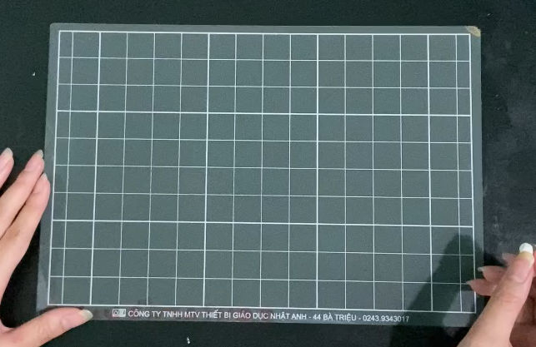

Slide 19
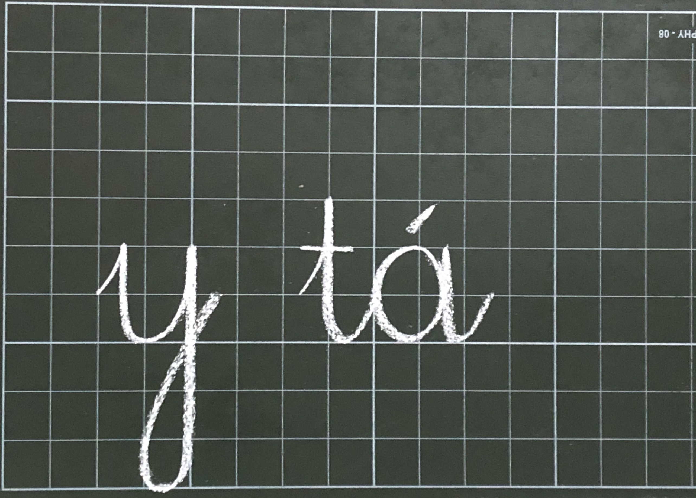

Slide 20
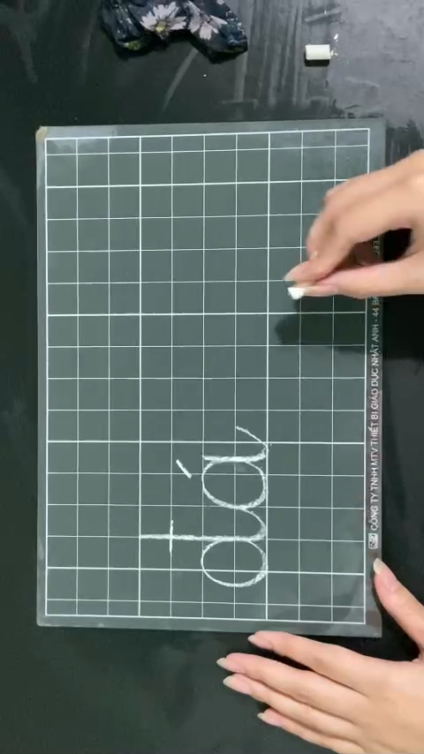
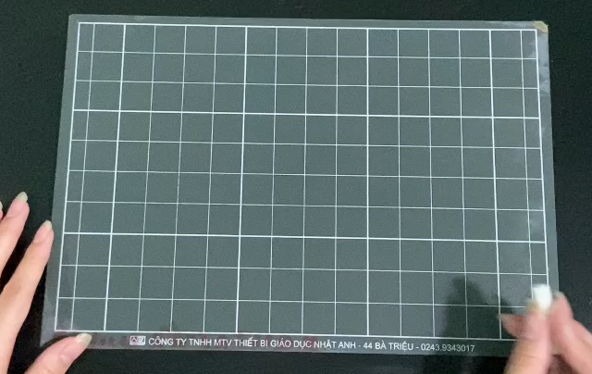

Slide 21
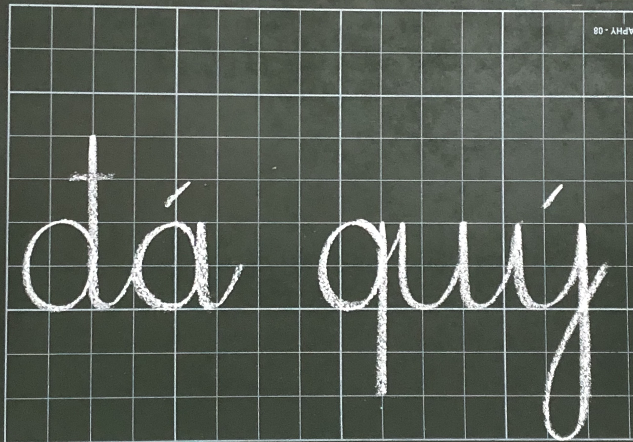

Slide 22
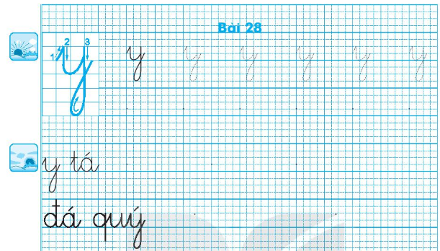

Slide 23
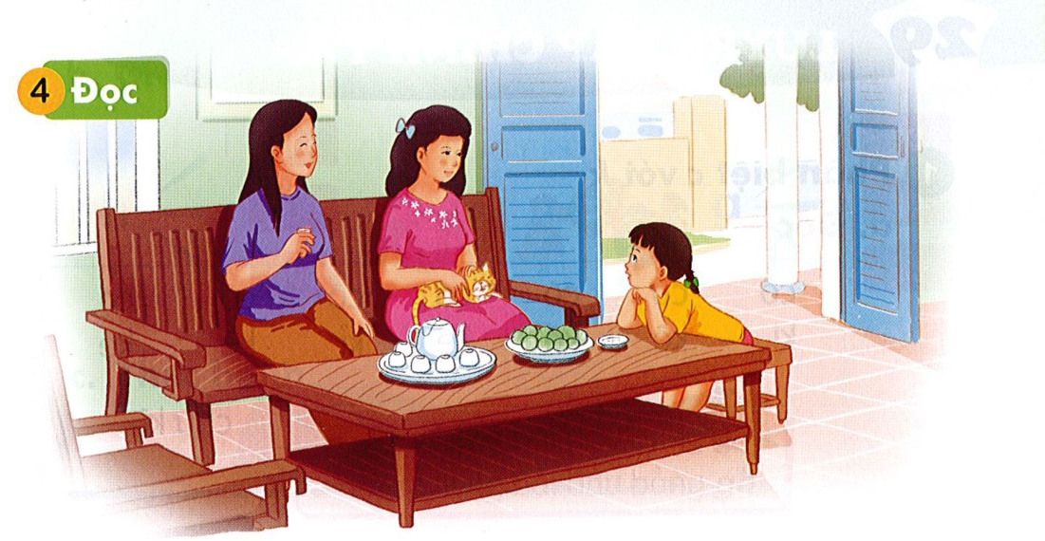
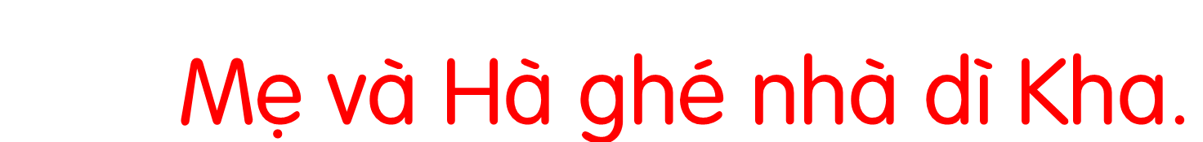
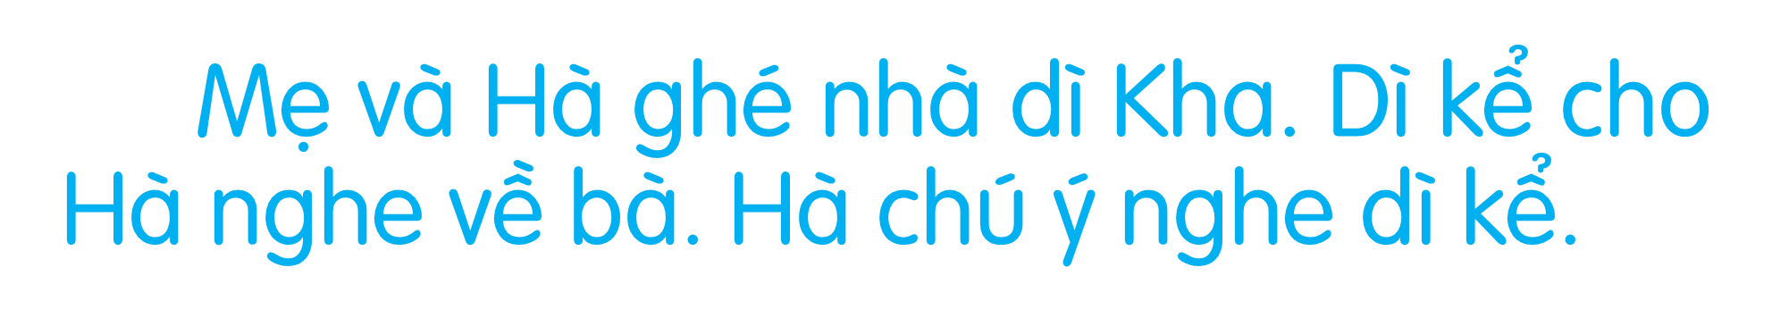
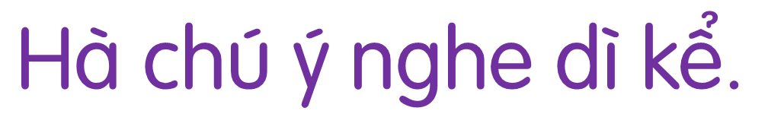
Đọc
6
2
1
Mẹ và Hà ghé nhà dì Kha. Dì kể cho Hà nghe về bà. Hà chú ý nghe dì kể.
3
y

Slide 24
ý
chú ý

Slide 25
Mẹ và Hà ghé nhà dì Kha. Dì kể cho Hà nghe về bà. Hà chú ý nghe dì kể.

Slide 26
Mẹ và Hà ghé nhà dì Kha. Dì kể cho Hà nghe về bà. Hà chú ý nghe dì kể.

Slide 27

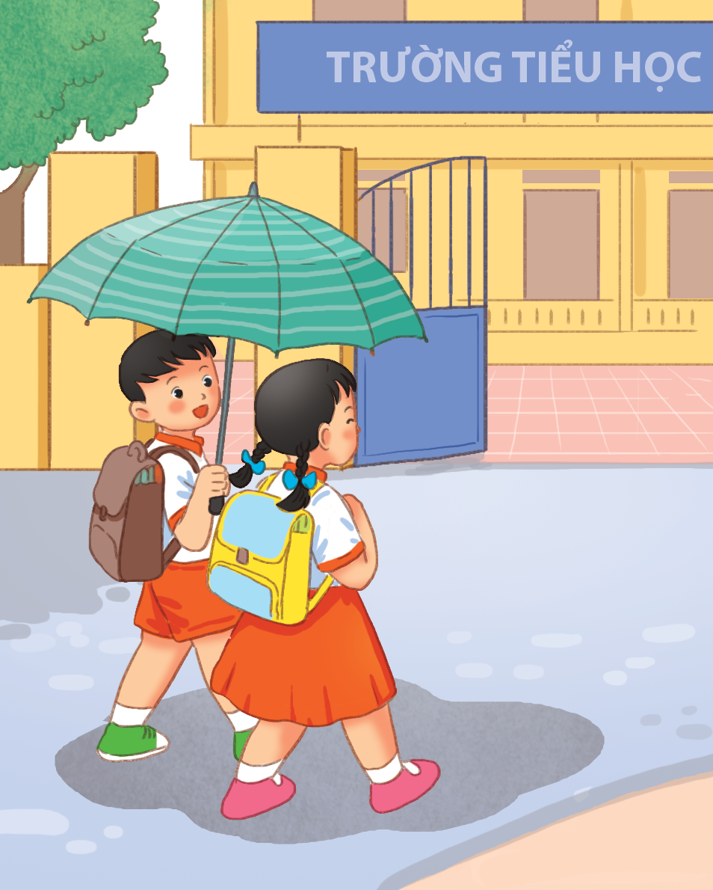
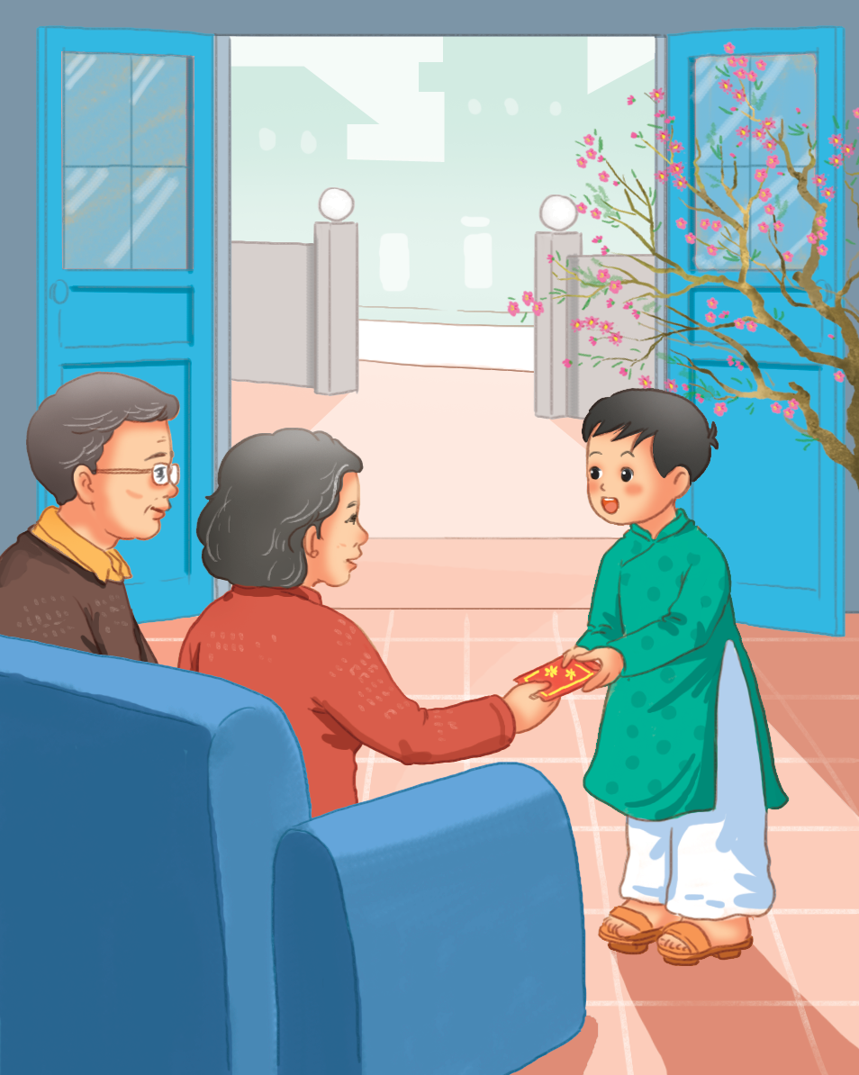
Cảm ơn
Cảm ơn bạn đã che ô cho tớ.
Cháu cảm ơn bà ạ!

Slide 28
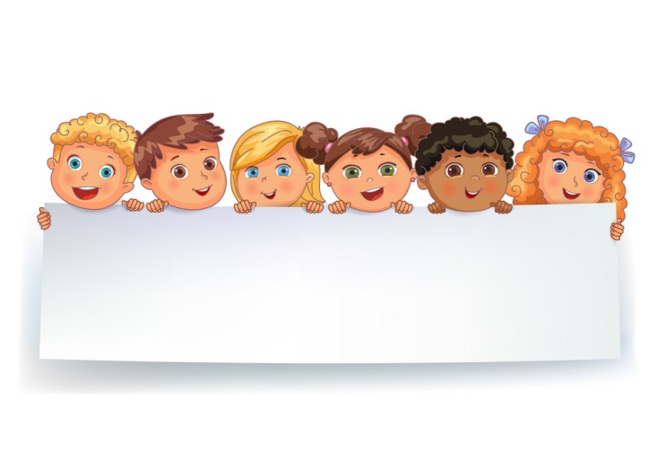




Slide 29
Dặn dò

